Slide 1
SÉANCE C1 · MODULE 9
« Elle parle d'un escalier »
Une chanson dit deux choses en même temps : celle qu'on voit, et celle qu'elle ne nomme jamais. L'auteure refuse de nommer la seconde, et elle explique pourquoi.
75 minutes · Ce que j'en pense, et pourquoi
Notes:
Première séance du Défi 2. Faire entendre la chanson avant l'entrevue si l'on dispose du module ; sinon, lire les paroles à voix haute, lentement, sans commentaire.

Slide 2
OBJECTIFS DE LA SÉANCE
À la fin, je serai capable de…
1
comprendre une entrevue de radio sur une œuvre ;
2
distinguer ce qu'une chanson montre de ce qu'elle veut dire ;
3
reconnaître une image : une chose nommée pour une autre ;
4
comprendre pourquoi une auteure choisit de ne pas nommer.
C1 · Ce que j'en pense, et pourquoi
2
Notes:
Le quatrième objectif est le plus difficile et le plus intéressant. Beaucoup d'élèves cherchent la bonne réponse ; ici, il n'y en a pas, et c'est voulu par l'auteure.

Slide 3
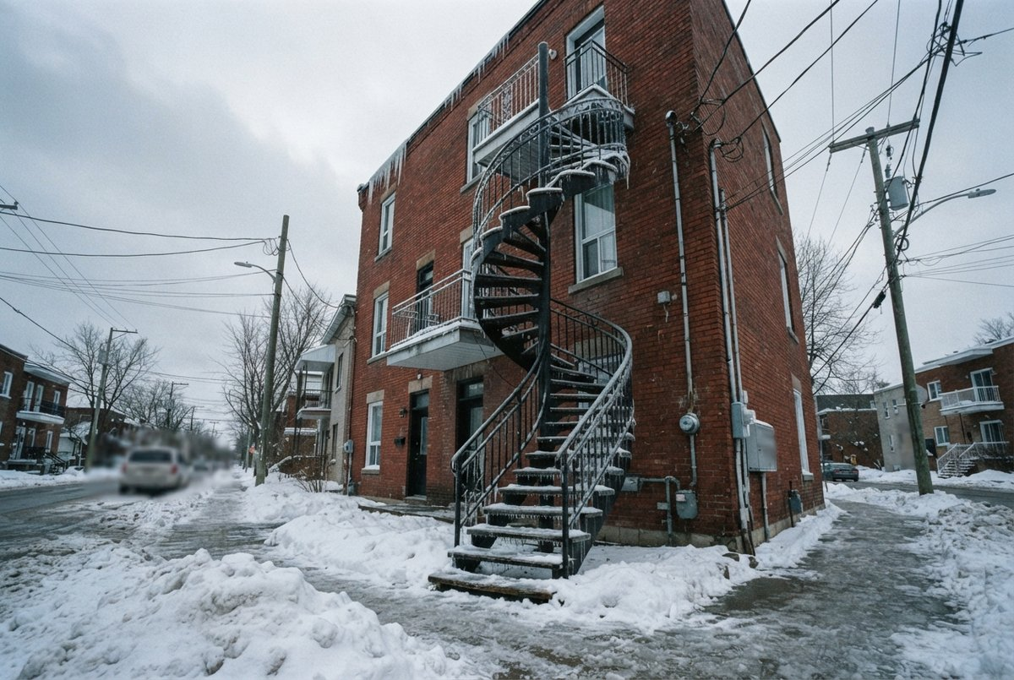
OBSERVATION
Qu'est-ce que cette photo raconte ?
Que voyez-vous exactement, sans interpréter ?
Maintenant : qu'est-ce que ça vous fait penser ?
Est-ce que vos deux réponses sont la même ?
Est-ce qu'on peut se tromper sur la deuxième ?
C1 · Ce que j'en pense, et pourquoi
3
Notes:
L'exercice de la séance en petit : d'abord ce qui se voit, ensuite ce qu'on met dessous. La quatrième piste est la vraie question du bloc, et la réponse honnête est « pas vraiment ».

Slide 4
ENTREVUE · 1 DE 3
De quoi ça parle
Écoutez d'abord, diapositive masquée.
LUDOVIC
On vient de faire entendre « Le troisième étage ». De quoi est-ce qu'elle parle, au juste ?
NADIA
Elle parle d'un escalier.
NADIA
D'un escalier extérieur en colimaçon, et d'une femme qui monte trois étages avec ses sacs d'épicerie. C'est tout ce qui se passe.
LUDOVIC
Pourtant, quand on l'écoute, on n'a pas l'impression que ça parle d'épicerie.
C1 · Ce que j'en pense, et pourquoi
4
Notes:
Faire remarquer la réponse en quatre mots. C'est une réponse complète et honnête : la chanson parle bien d'un escalier.

Slide 5
ENTREVUE · 2 DE 3
La deuxième chose
NADIA
Une chanson dit deux choses en même temps. La première, on la voit : les sacs, la neige sur la marche, la fenêtre allumée en haut.
NADIA
La deuxième, on ne la nomme jamais.
LUDOVIC
Et la deuxième, c'est quoi ?
NADIA
Si je vous la dis, elle cesse d'être la deuxième.
C1 · Ce que j'en pense, et pourquoi
5
Notes:
La réplique clé du bloc. La laisser au tableau : elle explique pourquoi aucun exercice du module ne demande « que veut dire la chanson ».

Slide 6
ENTREVUE · 3 DE 3
Ils, et le refrain trop haut
LUDOVIC
Il y a ce passage : « ils ont refait la rampe, ils n'ont rien refait d'autre ». Ils, c'est qui ?
NADIA
Ceux qui décident et qu'on ne rencontre pas. Si j'avais écrit « le propriétaire », la chanson serait devenue une plainte.
LUDOVIC
Le refrain monte très haut à la fin. Trop haut, m'ont dit deux personnes.
NADIA
Il monte tellement haut que je le manque une fois sur trois. Mais une femme qui monte trois étages avec ses sacs est essoufflée.
C1 · Ce que j'en pense, et pourquoi
6
Notes:
Deux points pour la suite : le « ils » sans référent, travaillé en C3, et le défaut assumé, qui servira d'exemple de nuance en D2.

Slide 7
ANALYSE
Ce qui se voit, ce qui ne se voit pas
DANS LA CHANSON
DE QUEL CÔTÉ
Les sacs, la glace, la fenêtre
ça se filme : c'est le premier degré
Le troisième étage a des idées
ça ne se filme pas : un escalier ne pense pas
La boîte de carton depuis neuf ans
ça se filme, et ça porte pourtant la seconde chose
La troisième ligne est la plus intéressante : un objet réel qui dit autre chose.
C1 · Ce que j'en pense, et pourquoi
7
Notes:
Diapositive à photographier. Faire chercher au groupe d'autres objets de la chanson qui basculent dans la troisième catégorie.

Slide 8
CE QU'ON NE NOMME PAS RESTE OUVERT
Nommer le propriétaire aurait fait de la chanson une plainte, et une plainte se règle.
C'est un choix d'écriture, pas une cachotterie. Une image ouverte laisse chacun mettre dessous ce qu'il connaît, et c'est pour cela qu'une même chanson touche des gens dont les vies n'ont rien en commun.
C1 · Ce que j'en pense, et pourquoi
8
Notes:
Diapositive à photographier. La phrase répond d'avance à la question « mais quelle est la bonne réponse ? ».

Slide 9
COMPRÉHENSION
Vrai ou faux ?
Répondez d'après l'entrevue.
1
Nadia Ferron dit que sa chanson parle d'un escalier.
2
Elle explique en ondes ce que la chanson veut dire en profondeur.
3
Elle a vécu neuf ans au troisième étage sans ascenseur.
4
La chanson dit clairement qui a refait la rampe.
5
Elle reconnaît manquer la note haute une fois sur trois.
6
Le sous-sol de l'église compte cent vingt places.
C1 · Ce que j'en pense, et pourquoi
9
Notes:
Exercice `t2vf` du module. Le deuxième déçoit toujours quelqu'un : profiter du moment pour dire qu'une œuvre n'a pas de corrigé.

Slide 10
CORRECTION
Vrai ou faux ?
Correction — on lit la réponse, on ne commente pas l'erreur.
1
Nadia Ferron dit que sa chanson parle d'un escalier. » vrai
2
Elle explique en ondes ce que la chanson veut dire en profondeur. » faux - elle refuse
3
Elle a vécu neuf ans au troisième étage sans ascenseur. » vrai
4
La chanson dit clairement qui a refait la rampe. » faux - jamais
5
Elle reconnaît manquer la note haute une fois sur trois. » vrai
6
Le sous-sol de l'église compte cent vingt places. » vrai
C1 · Ce que j'en pense, et pourquoi
10
Notes:
Corriger en groupe. Donner la bonne réponse, sans revenir sur qui s'est trompé.

Slide 11
BILLET DE SORTIE
Nommez une chanson qui parle d'autre chose que de ce qu'elle raconte.
Dans n'importe quelle langue.
Dites ce qu'elle raconte, puis ce qu'elle veut dire selon vous.
C1 · Ce que j'en pense, et pourquoi
C1 · Ce que j'en pense, et pourquoi
11
Notes:
Devoir qui marche très bien : chaque élève en a une, et les réponses font entendre à la classe des répertoires qu'elle ne connaît pas.

